Slide 1

GREEN SCAN
GREEN SCAN TEAM
MEHMET ALI ÇAKMAK
BERKAY GÜLER
HAKAN BAYAZIT HABEŞ

Slide 2
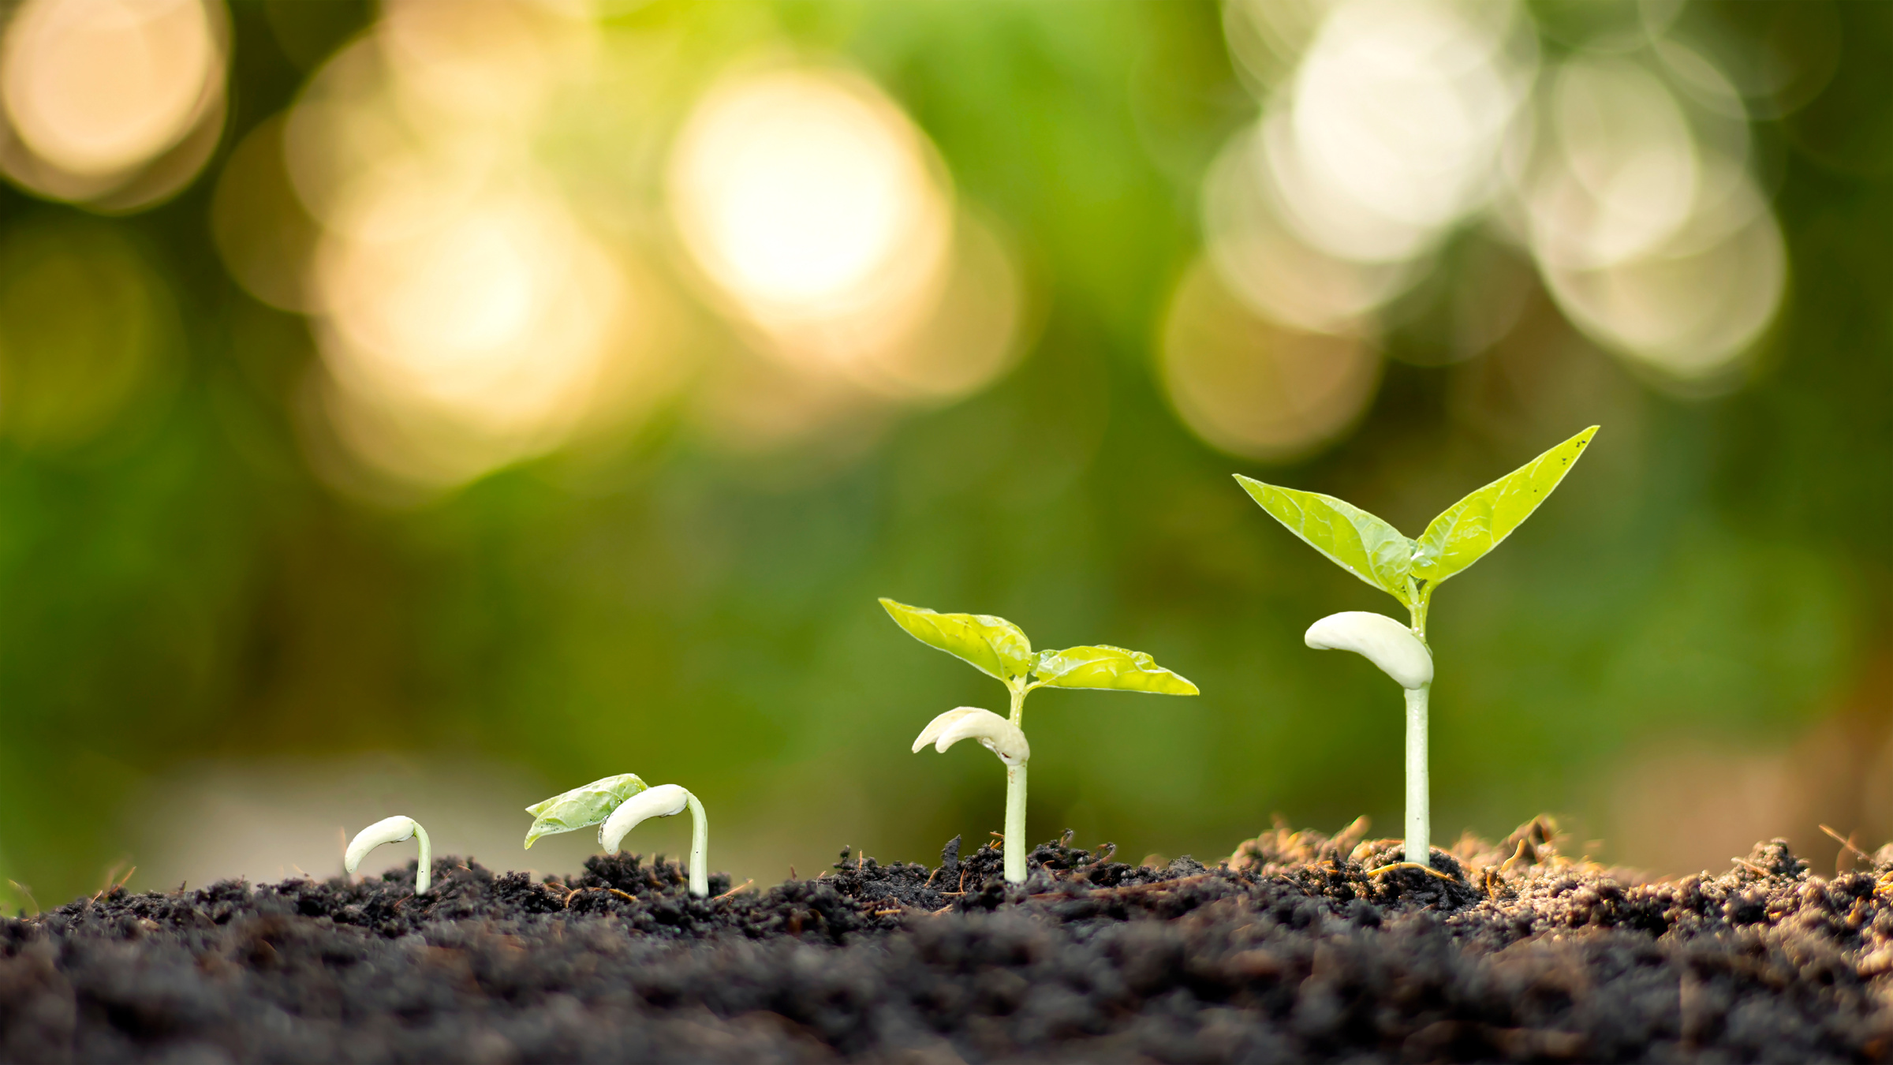

PROJE İÇERIĞI
Blockchain
Yapay Zeka
Web
IoT (Internet of Things)

Slide 3
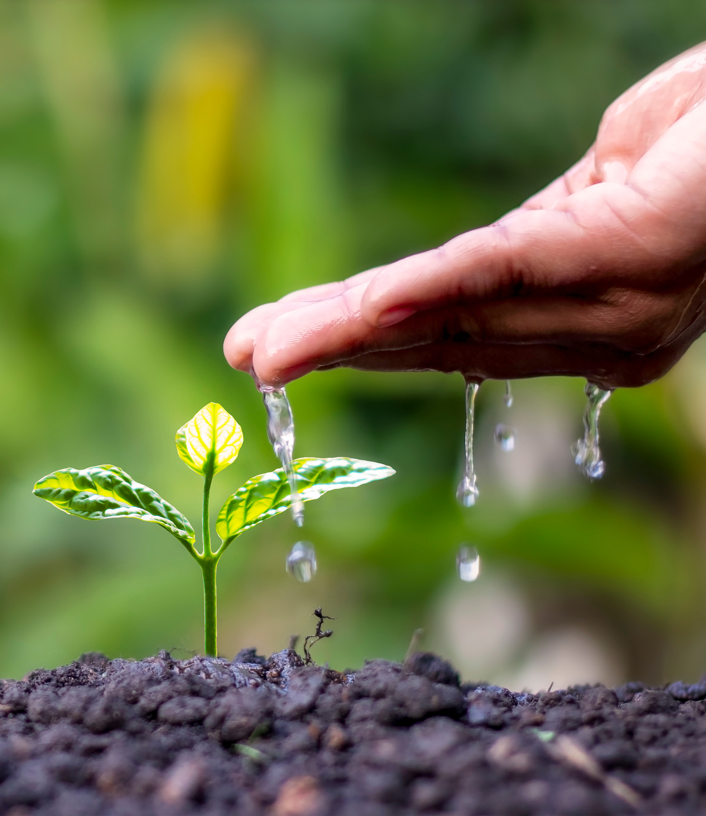
PROJENIN ÇIKIŞ NOKTASI
Kişi başına düşen karbon emisyonlarının artmasıyla ortaya çıkan iklim krizi, yirmi birinci yüzyılın önemli sorunlarından biridir. 2016'da yürürlüğe giren Paris İklim Anlaşması, Birleşmiş Milletler İklim Değişikliği Çerçeve Sözleşmesi kapsamında imzalanmış ve imza atan ülkelerin düşük karbon emisyonu oluşturma çabalarını düzenli olarak raporlamasını öngörmektedir.

Slide 4
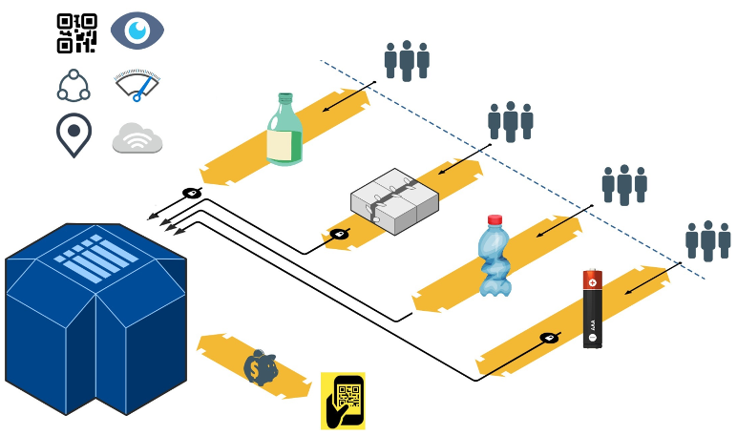


EKOSISTEM
Enerji kaynaklarından kaynaklanan karbon emisyonunu azaltmak için, geri dönüşüm sistemleri, Yapay Zeka ve Blockchain teknolojilerini, endüstriyel atık dönüşümü sistemi kullanılarak, PoEC (Çevresel Katkının İspatı) aracılığıyla nesnelerin tanımlanması, toplanması, kayıt altına alınması ve kişisel karbon ayak izlerinin azaltılması sağlanacaktır.

Slide 5
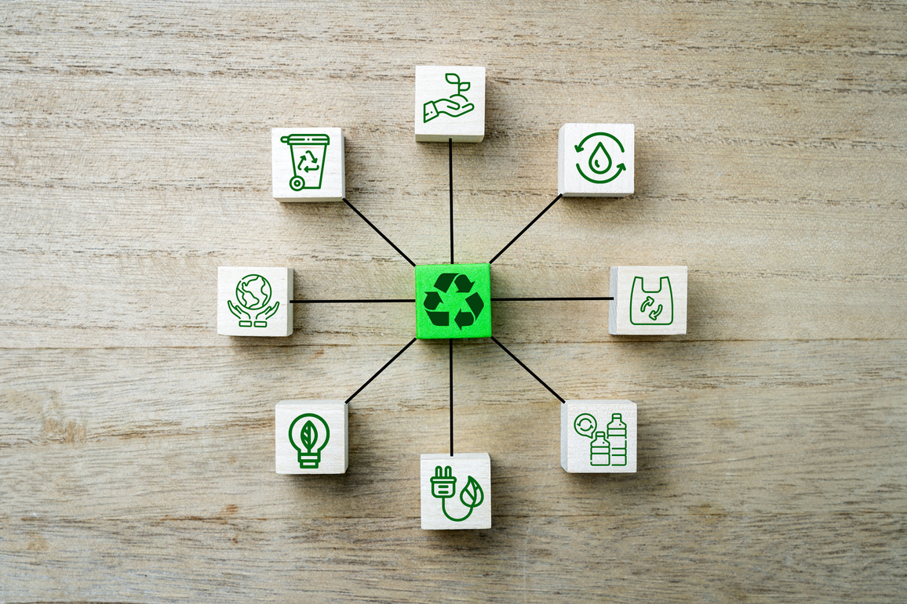
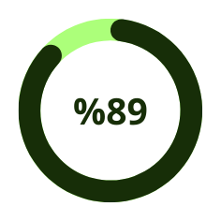

BLOCKCHAIN
POEC
(Çevresel Katkının İspatı)
Kullanım 001
POEC, şirketlerin karbon emisyonlarına dair geri dönüşüm faaliyetlerini ispatlarken aynı zamanda devletlere şeffaf ve güvenilir bir izleme mekanizması sağlar.
Kullanım 002
POEC sistemi, IoT cihazları aracılığıyla depolardaki doluluk oranını izleyerek benzin ve iş gücünden tasarruf sağlar.

Slide 6
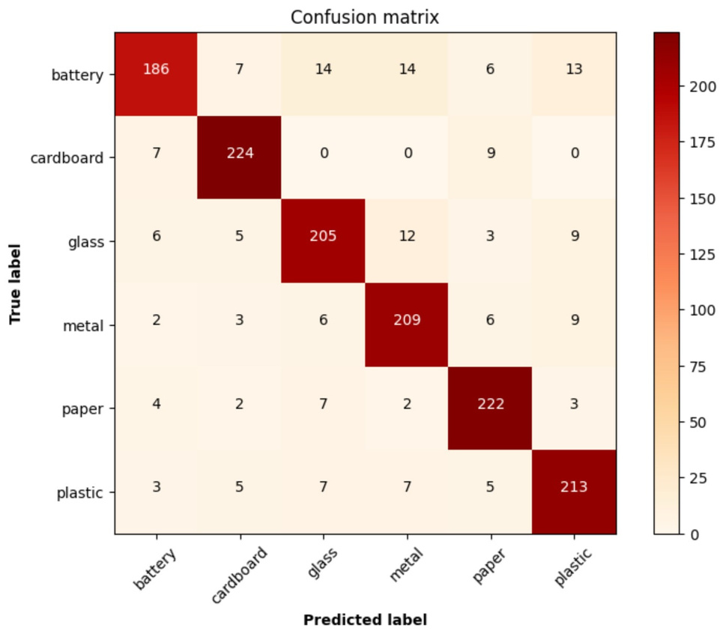

YAPAY ZEKA
Görüntü işleme için oluşturulan CNN derin öğrenme modeli, 20.000 fotoğraf arasından seçilen 7180 görselle eğitilerek %89 başarı oranına ulaşmıştır.
Model Başarısı

Slide 7
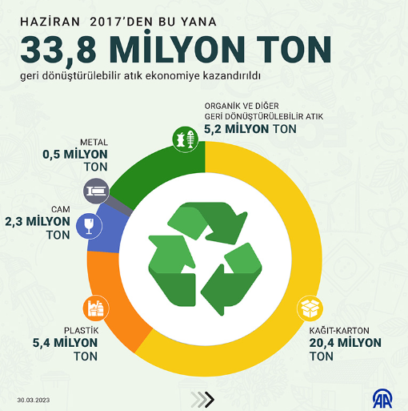
PAZARIN POTANSIYELI
54B $
77B $
5,2%
In 2020
In 2027
2020-2027
Nüfus artışı, şehirleşme ve yeni düzenlemeler, geri dönüşüm hizmetleri pazarının hızla büyümesine öncülük ediyor.

Slide 8
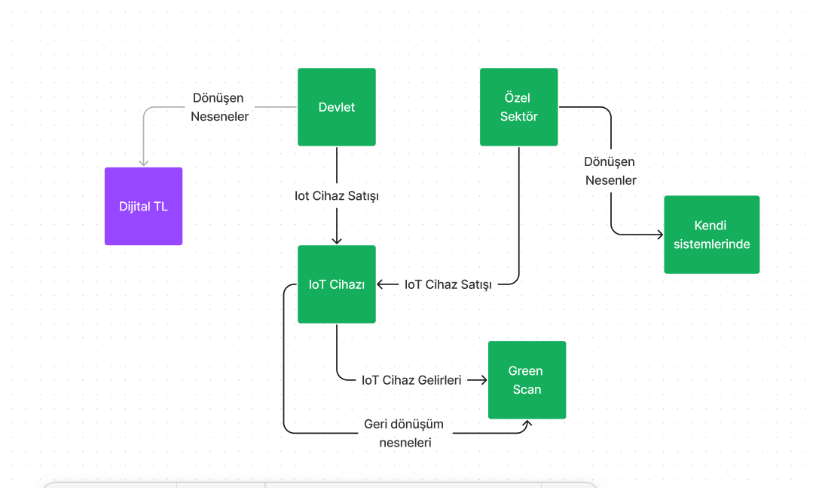
GELİR MODELİ

Slide 9



Mevcut Rakiplerimiz
Hardware System
Blockchain
AI
Pfandautomat
Recycleye
Evreka

Slide 10

THANK YOU
GREEN SCAN TEAM

